Slide 1

小 池 塘
苏教版语文一年级下册第二单元

Slide 2
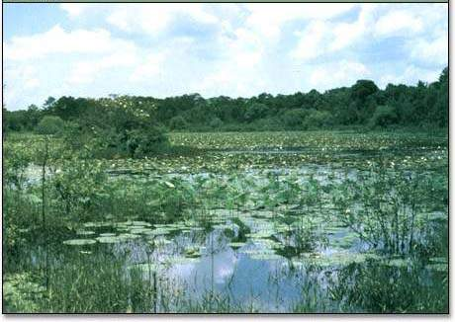

Slide 3
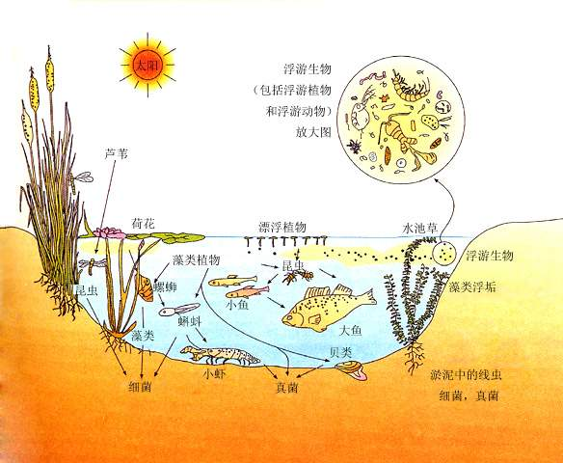

Slide 4
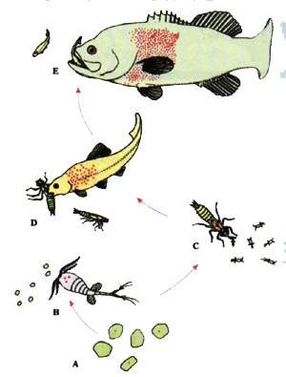

Slide 5
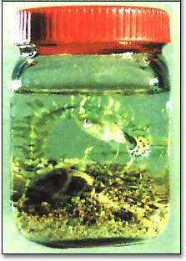

Slide 6
教 学 目 标
1 ．能正确、流利、有感情地朗读课文和背诵课文。
2．复习巩固汉语拼音，学会6个生率，绿线内的6个字只识不写。
3 ．理解课文内容，认识春天池塘的一些特征，培养学生热爱自然的感情。

Slide 7
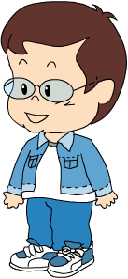
想 一 想
你们见过小池塘没有，
你对小池塘有什么感受？

Slide 8
认一认
姐姐 芦苇 睫毛 白鹅 池塘
倒映 鲜红 珍珠 水波 一只

Slide 9
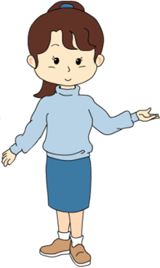
讨论
小池塘美不美？
你觉得最美的地方在哪？

Slide 10


课文把小池塘比作了什么？

Slide 11

练习
池塘边的芦苇长起来了，像长长的睫毛。
星星倒映在池塘里，像许多闪亮的珍珠。

Slide 12
再见

